Slide 1

Buildingsライブラリの FMI用コンポーネント を少しさわってみる
2019年8月24日 第13回Modelicaライブラリ勉強会 kinonotofu

Slide 2
自己紹介
木野豆腐 @kinonotofu
建築設備の仕事をしている。機械設備設計（建築の空調衛生周りの設計）→解析主体の部署へ。
Modelicaに触り始めて1年くらい経ってしまった。 Buildingsライブラリを主に使っている。
有名オープンソースCAEだとOpenFOAMの経験がある。その他建築環境、設備系のものを使ったり。
ブログを書いていた。さぼり気味なので明日から頑張る！というのが数か月続いている。
教えるブログというより分からんとぼやいているタイプのブログ。
Buildingsライブラリの翻訳をのろのろとしていたがこれも放置気味。
最近会社でRhinoceros(3DCAD)+Grasshopper(ビジュアルプログラミング環境)を触り始めた。
Grasshopperはコンポーネント化されたプログラムを線でつないで動かすので見た目の雰囲気だけ
ノードベースのプログラムなのでModelicaのエディタに似ているかもしれない。内容は全然違う。
趣味としてテトリスをこつこつ続けて1年くらいになるがまだまだ初級者。

Slide 3
今回の内容
Buildingsライブラリの中にあるFMI用のコンポーネントについて調べてみる
FMIについて
Buildings.Fluid.FMIについて
サンプルをみてみる
今日はあくまで少し触ってみた報告です。
使用プログラムのバージョン
JModelica2.4
Buildings6.0.0

Slide 4
FMIについて
FMIはバージョン2でCS（Co-Simulation）とME（Model Exchange）に規格が分かれたのだが中身の違いはよく分かっていない。次期バージョンとして3.0のα版が公開されている。
それぞれ「複数のプログラムによる連成計算」と「プログラム間のモデル交換」に使用する。
個々のプログラムはFMU（FMIで使用する一つの計算ユニット）という Zipファイルになっており、拡張子をzipに変えて解凍すると以下の中身がみれる。
〇〇.fmu
modelDescription.xml（設定ファイル）
binariesフォルダ（実行プログラム、ライブラリ類）
sourcesフォルダ（ソースファイルだがなくてもよい）
その他プログラムによっていろいろついているらしい
詳しくはfinback氏の資料を参照。
https://www.amane.to/wp-content/uploads/2016/06/FMIME10_20160627.pdf
https://www.amane.to/wp-content/uploads/2016/07/FMICS10_20160704.pdf
https://www.amane.to/wp-content/uploads/2016/07/FMICS10_20160704.pdf

Slide 5
Buildings.Fluid.FMI
BuildingsライブラリにはFMU書き出し用のパッケージが存在する。FluidPortでMediaをまるごと渡すと変数が多いため、必要な変数を抜き出すためのパッケージと思われる。
ExportContainersパッケージ
HVACZone
HVACZones
PartialTwoPort
ReplaceableTwoPort
ThermalZone
ThermalZones
Adaptorsパッケージ
HVAC
Inlet
Outlet
ThermalZone
FMIでデータの受け渡しを行う部分。
空調用
機器用
室用
Conversionパッケージ
AirToOutlet
InletToAir
Fluidportから温度と湿度と微量物質、流量、圧力を取り出すブロック。
基本的にユーザーはここだけ使用。部分クラスなのでextendして入出力を接続して使う。場合によっては下の３つのパッケージも使う。それ以外のパッケージはこのパッケージを実装するために使用している。
Interfacesパッケージ
FluidProperties
Inlet
Outlet
MassFractionConnector
PressureInput
PressureOutput
コネクター類のパッケージ。
その他
FlowSplitter_u
Sink_T
Source_T
流れの分割とシンクとソースのブロック

Slide 6
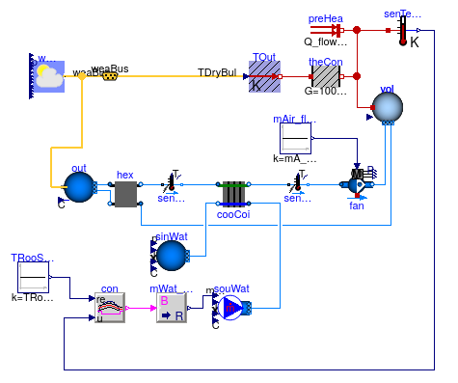
サンプルモデル
Buildings.Fluid.FMI.ExportContainers.ExamplesとBuildings.Fluid.FMI.ExportContainers.ValidationにサンプルのFMUのモデルがあるので参考にするとよい。
Buildings.Fluid.FMI.ExportContainers.Validation.RoomHVACはBuildings.Examples.Tutorial.SpaceCooling.System3をベースにしたFMUのモデルになっている。OpenModelicaでは動かないのでJModelicaで動かす。
室温計算部分
空調計算部分
冷水コイルで外気を冷却し、on/off制御で空調している
Buildings.Examples.Tutorial.SpaceCooling.System3

Slide 7
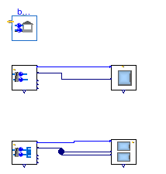
サンプルモデル
Buildings.Fluid.FMI.ExportContainers.Validation.RoomHVACは5つのユニットがある。
それぞれfmuの想定だが全部Modelicaで書いているのであまり実感がない。
基準ケース。元のケースほぼそのまま
Buildings.Examples.Tutorial.SpaceCooling.System3
base
空調と室に分割し、FMI用のコネクタで接続、上のケースと全く同じになるはず
Buildings.Fluid.FMI.ExportContainers.Examples.FMUs.HVACZone
Buildings.Fluid.FMI.ExportContainers.Examples.FMUs.ThermalZone
hvaCon
rooCon
空調の送り出し部分と室を2つずつ用意、多数室でも問題ないかのチェック用
Buildings.Fluid.FMI.ExportContainers.Examples.FMUs.HVACZones
Buildings.Fluid.FMI.ExportContainers.Examples.FMUs.ThermalZones
hvaCon2
rooCon2

Slide 8
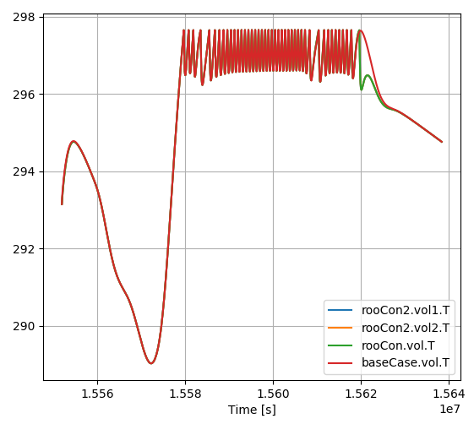
サンプルモデル
とりあえずJModelicaで実行。任意の場所にBuildingsライブラリをコピーしてきてBuildingsという名前のフォルダにする。JModelicaのIPythonを実行してBuildingsがあるフォルダに移動、以下のようにして実行する。
from pymodelica import compile_fmu
fmufile = compile_fmu('Buildings.Fluid.FMI.ExportContainers.Validation.RoomHVAC','Buildings')
from pyfmi import load_fmu
model = load_fmu('Buildings_Fluid_FMI_ExportContainers_Validation_RoomHVAC.fmu')
model.simulate()
JModelicaのplot-GUIでBuildings_Fluid_FMI_ExportContainers_Validation_RoomHVAC_result.matを開き、結果を見る。
右が室温のグラフ、基準ケースと異なる動きをして温度が下がっている部分がある。

Slide 9
今後
空調をModelica、室をEnergyplusでfmuファイルの書き出しを行い、
連成計算を行ってみる予定
Energyplus
アメリカの計算プログラム。建物の計算を行う。プログラム自体が膨大になりすぎている感はあるが室温、熱負荷計算として世界中で使用されている。
FMIのマスタープログラムとして使用できるらしい。
PythonでFMUとして書き出すプログラムEnergyPlusToFMU （https://simulationresearch.lbl.gov/fmu/EnergyPlus/export/）がある。FMIのバージョンは1.0らしい。
Spawn-of-EnergyPlus
FMIを使って建物のエネルギーシミュレーションを行うプロジェクト。
PyFMIでFMIの計算を行う。
https://www.energy.gov/eere/buildings/downloads/spawn-energyplus-spawn

Slide 10
質問
model をとりあえず宣言して、protectedの中で実装を行うのはなぜ？
TwoRooms rooCon2 "Model with two rooms";
protected
model TwoRooms "Model with two simple thermal zones, each having three air flow paths"
extends Buildings.Fluid.FMI.ExportContainers.Examples.FMUs.ThermalZones;
Buildings.Fluid.Sources.Outsideなどでは(実装はBuildings.Fluid.Sources.BaseClasses.PartialSource)
replacableのモデルをリストから選択できるようにしている？OpenModelicaで正常に動いてない。
replaceable package Medium =
Modelica.Media.Interfaces.PartialMedium "Medium in the component"
annotation (choices(
choice(redeclare package Medium = Buildings.Media.Air "Moist air"),
choice(redeclare package Medium = Buildings.Media.Water "Water"),
choice(redeclare package Medium =
Buildings.Media.Antifreeze.PropyleneGlycolWater (
property_T=293.15,
X_a=0.40)
"Propylene glycol water, 40% mass fraction")));

Slide 11
質問
extendsして変数に属性を追加するとOpenModelicaでエラーが出て
Duplicate elements (due to inherited elements) not identical:と言われる。
within Buildings.Fluid.Sources.BaseClasses;
partial model PartialSource
Modelica.Blocks.Interfaces.RealInput X_in_internal[Medium.nX](
each final unit = "kg/kg")
"Needed to connect to conditional connector";
within Buildings.Fluid.Sources.BaseClasses;
partial model Outside
"Boundary that takes weather data, and optionally trace substances, as an input"
extends Buildings.Fluid.Sources.BaseClasses.PartialSource(final verifyInputs=true);
Modelica.Blocks.Interfaces.RealInput X_in_internal[Medium.nX](
each final unit="kg/kg",
final quantity=Medium.substanceNames)
"Needed to connect to conditional connector";

